Slide 1
은마아파트 주택재건축 정비사업 최종 보고서
종합 분석 및 마스터플랜 제안

Slide 2
1. Project Overview
위치: 서울특별시 강남구 대치동 316번지 일원
사업면적: 243,552.6 m² (약 7.4만평)
지역지구: 제3종일반주거지역, 특별건축구역(예정)
현황: 지상 14층 / 28개동 / 4,424세대 (1979년 준공)

Slide 3
2. Analysis Workflow Steps
1단계: 기초 현황 분석 - 대지 면적 및 법적 제약 사항(건폐율 50%, 용적률 250% 등) 검토 완료.
2단계: 법규 완화 전략 수립 - 공공임대(1,090세대) 및 기부채납(도로/공원)을 통해 용적률 320% 상향 목표 설정.
3단계: 매스 스터디(Massing) - 35층 룰 폐지에 따른 최고 49층 설계 적용, 통경축 확보를 위한 타워형 배치.
4단계: 시뮬레이션 - 위성지도 기반 배치 시뮬레이션을 통해 건폐율 28% 구현 시 지상 녹지 공간(72%) 확보 검증.

Slide 4
3. Key Analysis Results
용적률 상향: 법정 250% → 계획 319.88% (약 70%p 인센티브 확보)
건폐율 최적화: 20% 후반대(27.73%) 유지로 쾌적한 보행 환경 조성
높이 계획: 스카이라인 리듬감을 부여하는 49층 랜드마크 타워
주차 계획: 전면 지하화 (B4 규모, 세대당 1.8대)로 '차 없는 지상' 실현

Slide 5
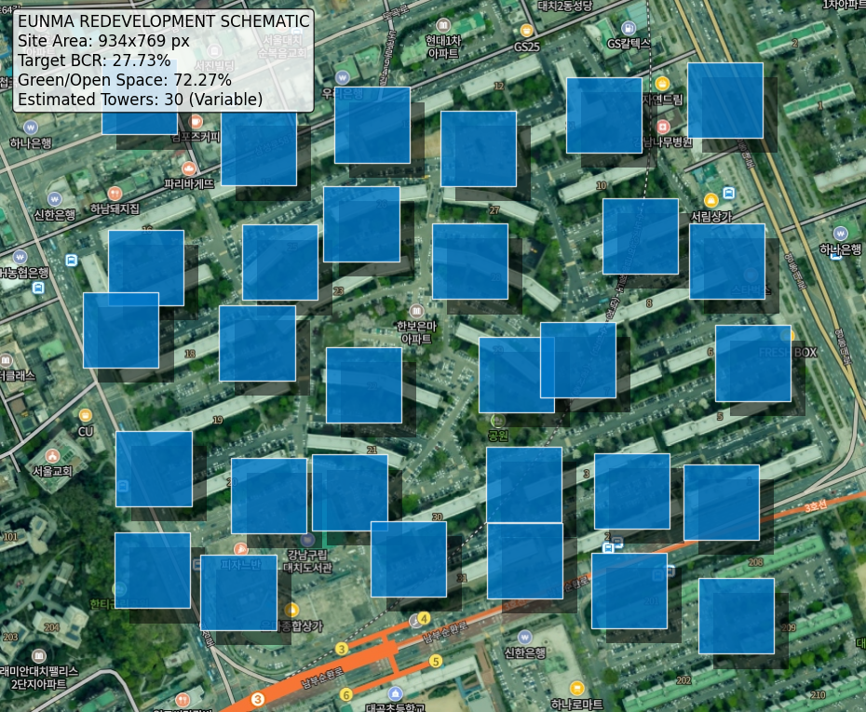
4. Masterplan Simulation
본 계획안의 핵심은 '도시 속의 숲'입니다. 시뮬레이션 결과(이미지 참조)에서 볼 수 있듯이, 건물이 차지하는 면적(파란색)을 최소화하고 나머지 공간을 모두 녹지로 환원했습니다. 격자형의 답답한 기존 배치를 벗어나 유기적인 타워 배치를 통해, 단지 어디서나 바람과 빛이 통하는 주거 단지를 완성합니다.

Slide 6
5. Architectural Outline
대지면적: 243,552.60 m²
건축면적: 67,537.13 m² (건폐율 27.73%)
연면적: 약 779,080 m² (용적률 319.88%)
규모: 지하 4층 ~ 지상 49층
세대수: 총 5,962세대 (분양 4,872 / 임대 1,090)

Slide 7
6. Development Strategies
특별건축구역 지정을 통한 일조권 사선 제한 및 높이 규제 완화 적용
영동대로 및 양재천과 연계된 광역 녹지축 형성
대치역/학여울역 역세권 활성화를 위한 연도형 상가 배치

Slide 8
7. Conclusion
은마아파트 재건축은 단순한 주거 환경 개선을 넘어, 강남의 도시 구조를 재편하는 프로젝트입니다. 본 에이전트 분석 결과, 49층 고층 설계와 320% 용적률은 사업성을 극대화하는 동시에 도시 미관을 향상시키는 최적의 해법으로 확인되었습니다.

